Slide 1
Interiörbilder träningslägenheten

Slide 2
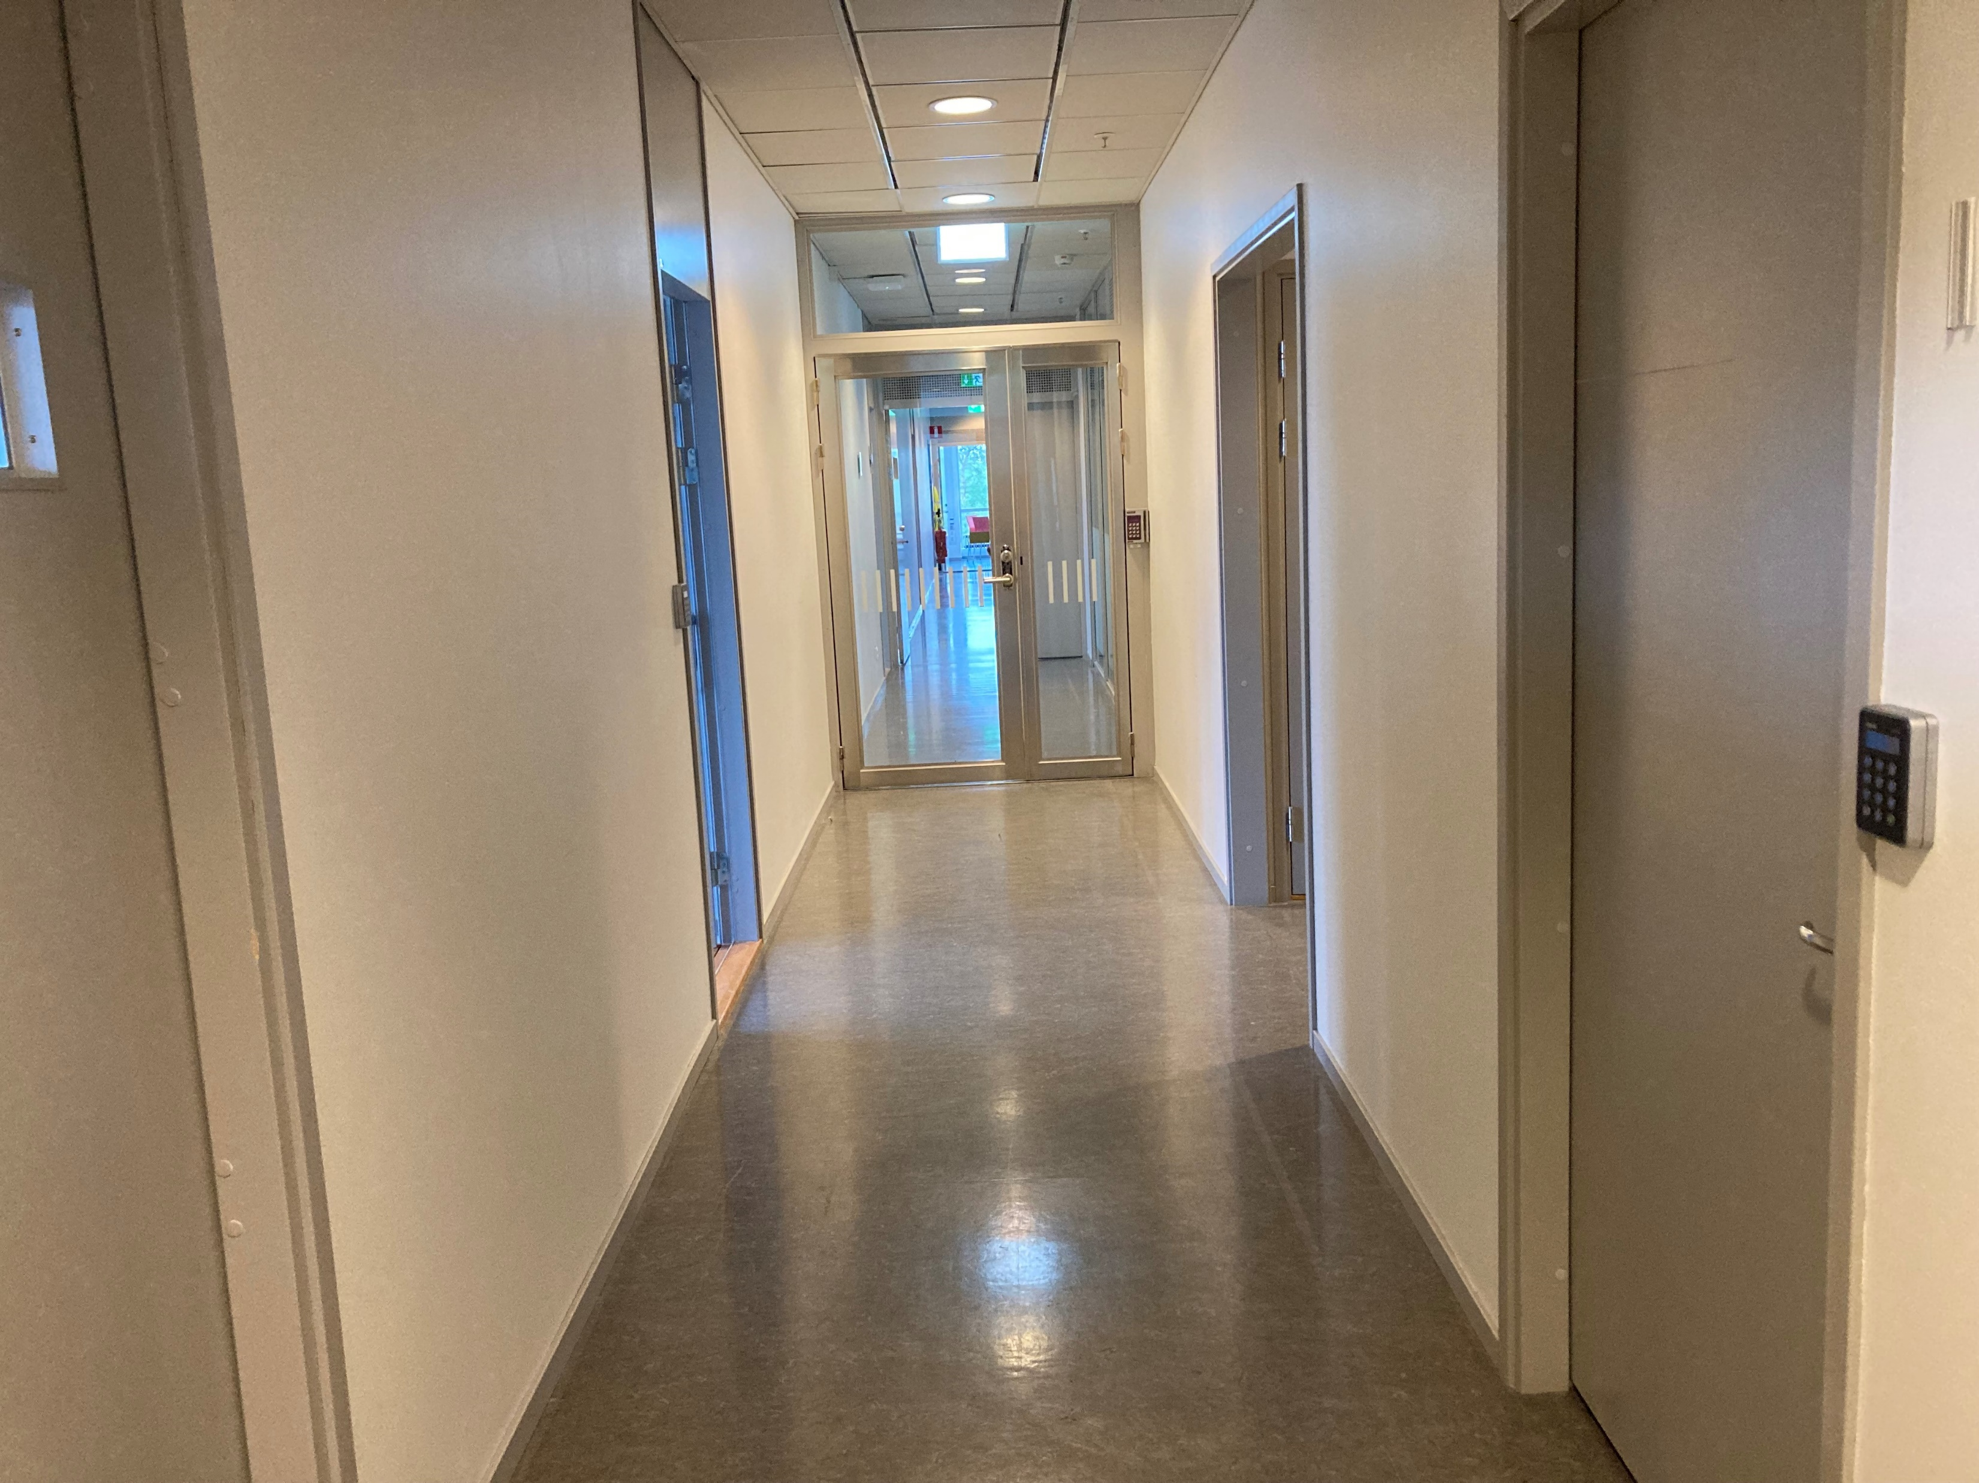
Tränings-
lägenheten
Förråd
Korridor A4
ANA23

Slide 3
Manöverrum

Slide 4
Manöverrum

Slide 8
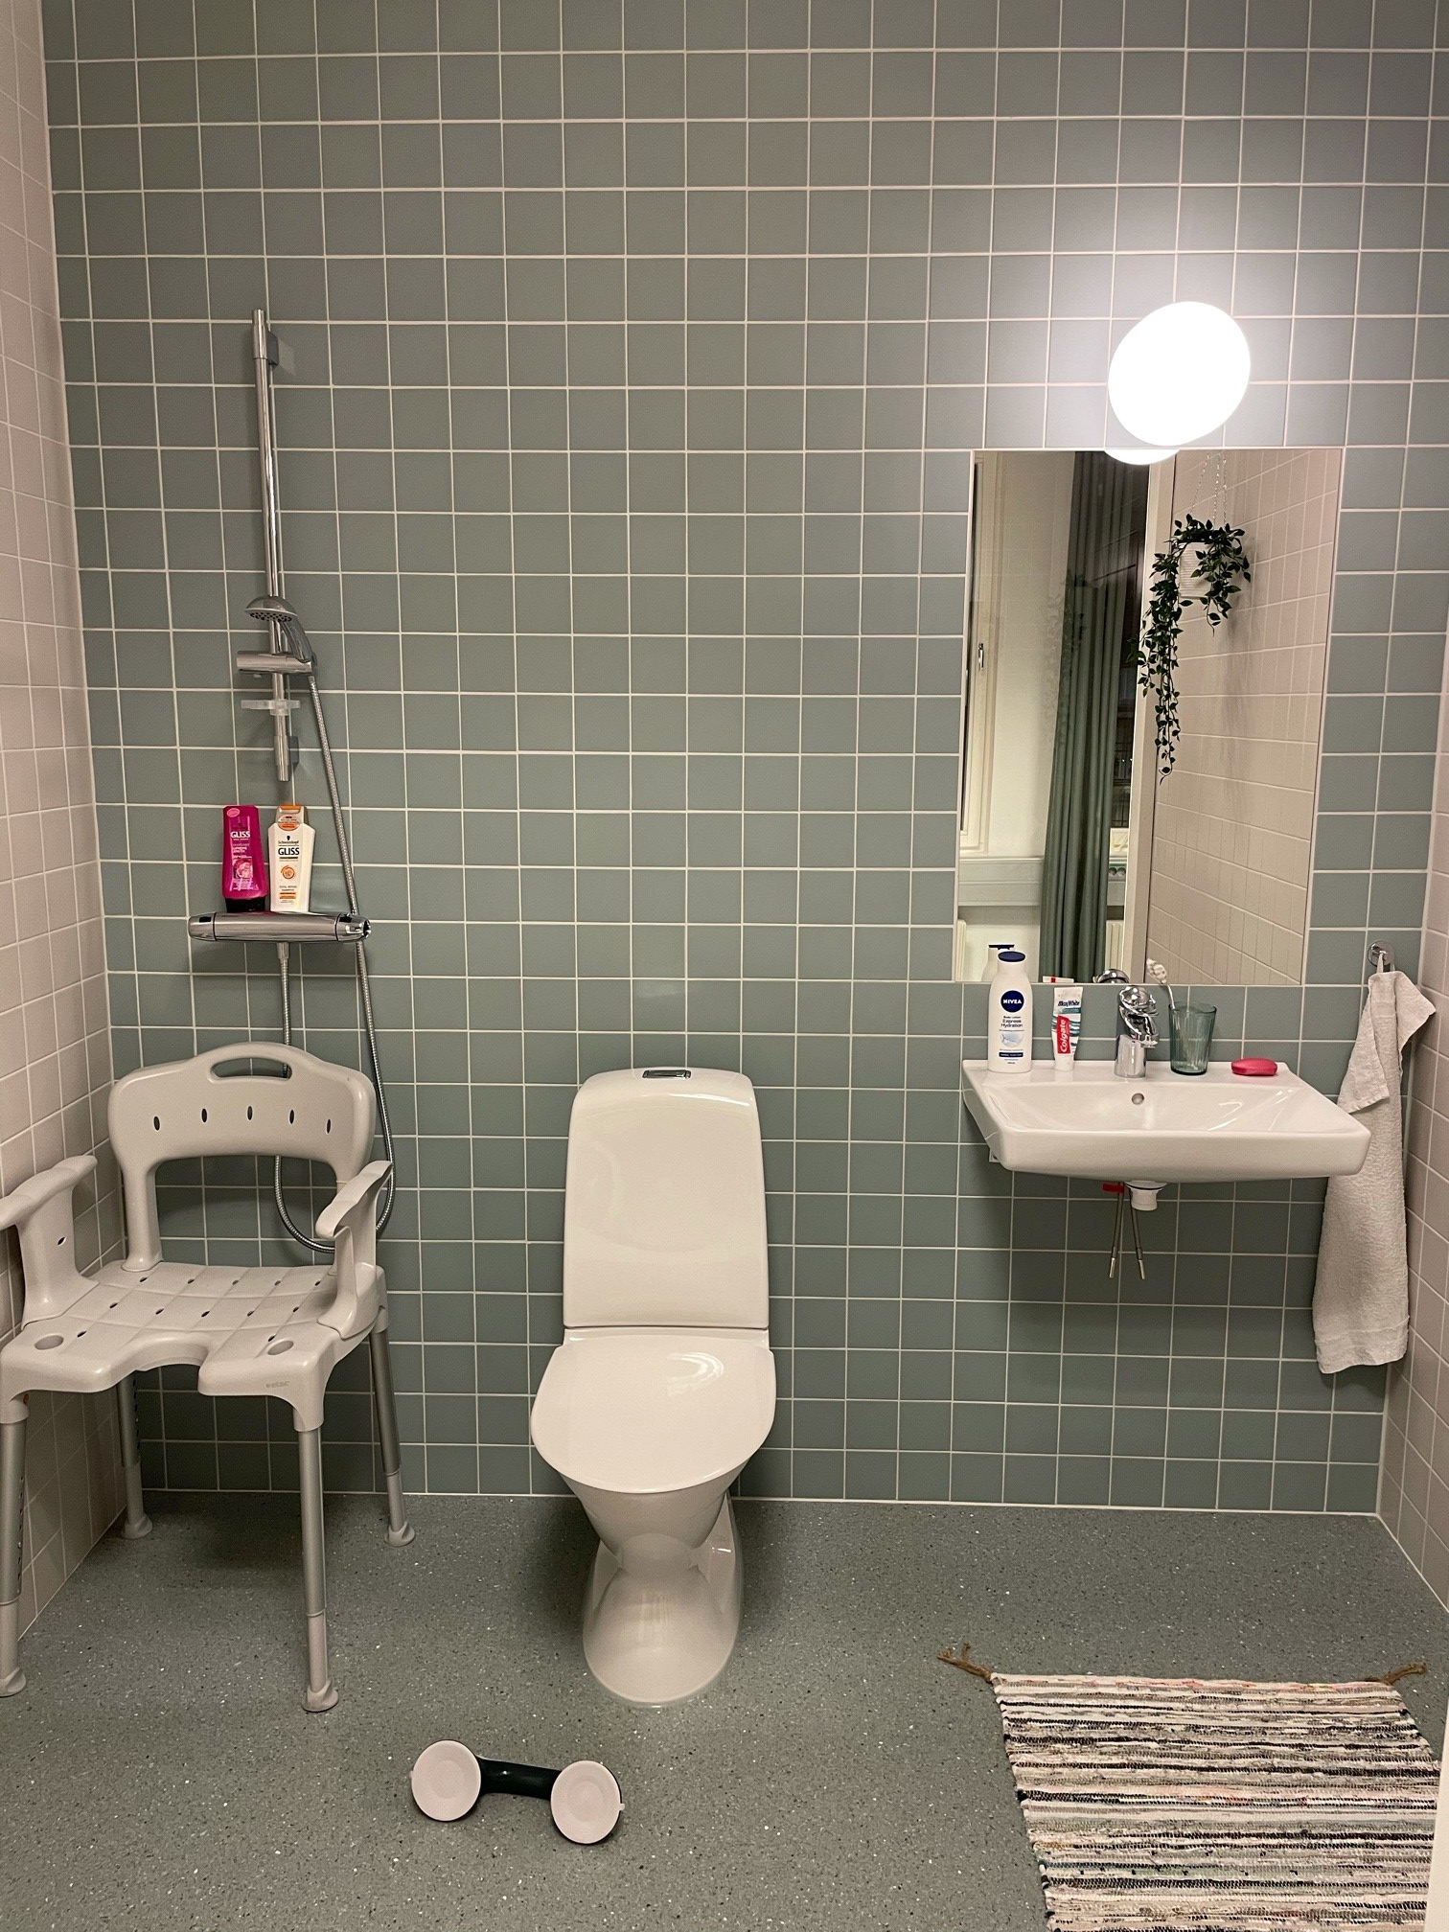

Slide 9
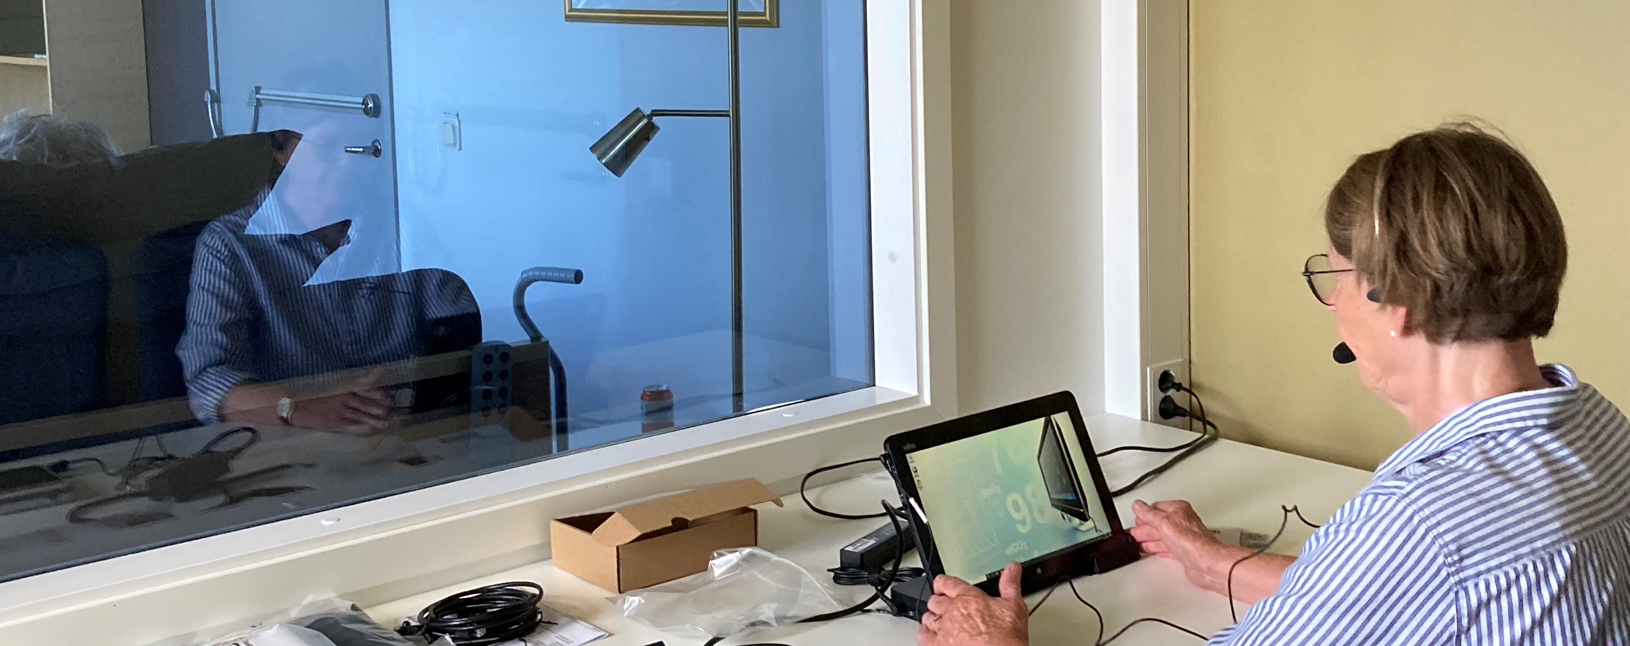
Manöverrum med spegelfönster

Slide 10
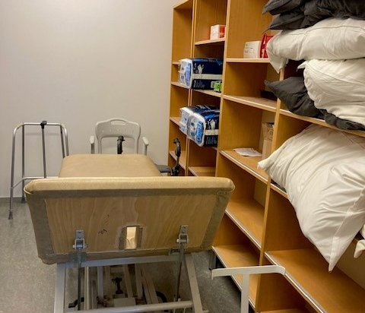
Träningslägenhetens förråd

